Slide 1


PHÒNG, CHẨN ĐOÁN và XỬ TRÍ
PHẢN VỆ
CNĐD. Trần Việt Khanh
TS. TRẦN CHÍ CƯỜNG
Giám Đốc Chuyên Môn

Slide 2
CĂN CỨ:
Thông tư 51/2017/TT-BYT ngày 27/12/2017 về:
“Hướng dẫn phòng, chẩn đoán và xử trí phản vệ”

Slide 3
MỤC TIÊU
Sau khi học xong bài này, học viên có khả năng:
1
Trình bày được định nghĩa phản vệ, sốc phản vệ.
2
Trình bày được nguyên tắc dự phòng phản vệ.
3
Trình bày được chẩn đoán phản vệ, các mức độ phản vệ.
4
Trình bày được các biện pháp xử trí phản vệ.
5
Trình bày được chỉ định và hướng dẫn làm test da.

Slide 4
Nội dung
Phản vệ, sốc phản vệ và nguyên tắc dự phòng
I
Chẩn đoán, mức độ và xử trí phản vệ.
II
III
Chỉ định và hướng dẫn làm test da

Slide 5
I. Phản vệ và nguyên tắc dự phòng
Phản vệ là một phản ứng dị ứng, có thể xuất hiện ngay lập tức từ vài giây, vài phút đến vài giờ sau khi cơ thể tiếp xúc với dị nguyên gây ra các bệnh cảnh lâm sàng khác nhau, có thể nghiêm trọng dẫn đến tử vong nhanh chóng.
Sốc phản vệ là mức độ nặng nhất của phản vệ do đột ngột giãn toàn bộ hệ thống mạch và co thắt phế quản có thể gây tử vong trong vòng một vài phút.

Slide 6
Nguyên tắc dự phòng phản vệ
Chỉ tiêm khi không sử dụng được đường dùng khác.
Không phải thử phản ứng cho tất cả thuốc trừ trường hợp có chỉ định của bác sĩ theo quy định tại Phụ lục VIII ban hành kèm theo Thông tư này.
Không được kê đơn thuốc, chỉ định dùng thuốc hoặc dị nguyên đã biết rõ gây phản vệ cho người bệnh.
Tất cả trường hợp phản vệ phải được báo cáo
Bác sĩ, người kê đơn thuốc hoặc nhân viên y tế khác có thẩm quyền phải khai thác kỹ tiền sử dị ứng thuốc, dị nguyên của người bệnh trước khi kê đơn thuốc hoặc chỉ định sử dụng thuốc
Khi đã xác định được thuốc hoặc dị nguyên gây phản vệ, bác sĩ, nhân viên y tế phải cấp cho người bệnh thẻ theo dõi dị ứng

Slide 7
Adrenalin là thuốc thiết yếu, quan trọng hàng đầu, sẵn có để sử dụng cấp cứu phản vệ.

Slide 8
II. Chẩn đoán, mức độ
và xử trí phản vệ.
Triệu chứng gợi ý
Nghĩ đến phản vệ khi xuất hiện ít nhất một trong các triệu chứng sau:
a) Mày đay, phù mạch nhanh.
b) Khó thở, tức ngực, thở rít.
c) Đau bụng hoặc nôn.
d) Tụt huyết áp hoặc ngất.
e) Rối loạn ý thức.

Slide 9
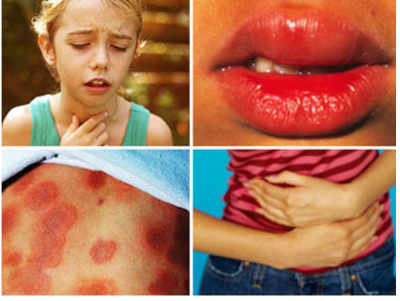

Slide 10
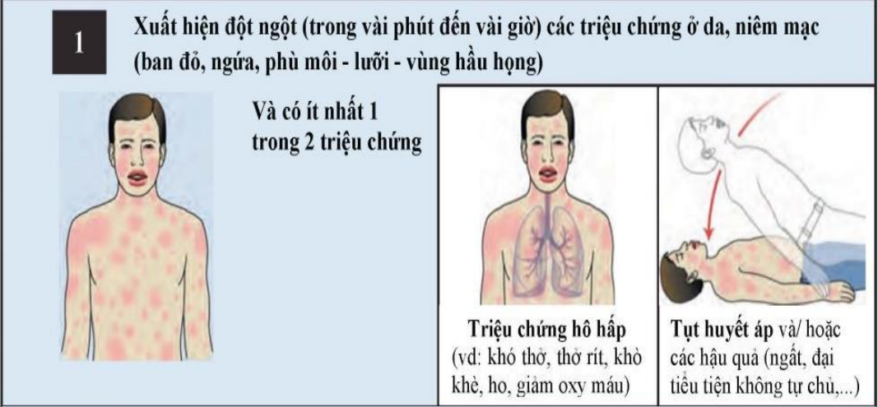
Các bệnh cảnh lâm sàng

Slide 11
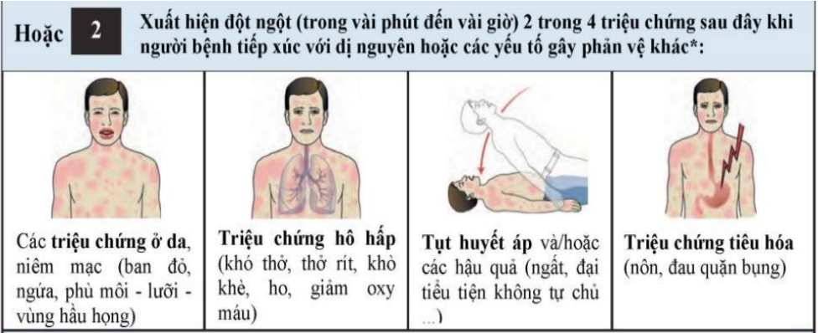

Slide 12
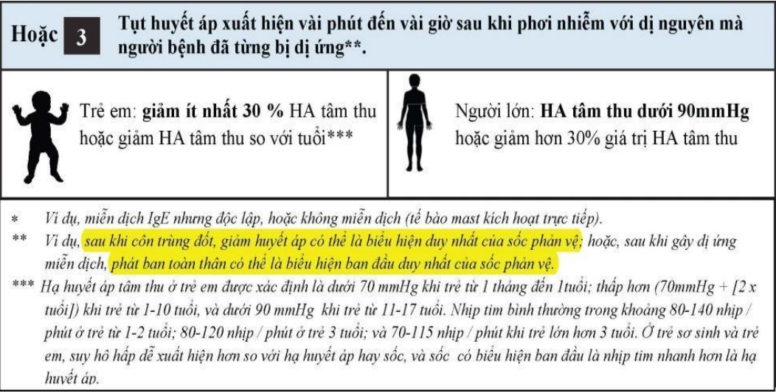

Slide 13
MỨC ĐỘ PHẢN VỆ
Lưu ý mức độ phản vệ có thể nặng lên rất nhanh và không theo tuần tự
1. Nhẹ (độ I): Chỉ có các triệu chứng da, tổ chức dưới da và niêm mạc như mày đay, ngứa, phù mạch.
2. Nặng (độ II): có từ 2 biểu hiện ở nhiều cơ quan:
a) Mày đay, phù mạch xuất hiện nhanh.
b) Khó thở nhanh nông, tức ngực, khàn tiếng, chảy nước mũi.
c) Đau bụng, nôn, ỉa chảy.
d) Huyết áp chưa tụt hoặc tăng, nhịp tim nhanh hoặc loạn nhịp.

Slide 14
3. Nguy kịch (độ III): biểu hiện ở nhiều cơ quan với mức độ nặng hơn như sau:
a) Đường thở: tiếng rít thanh quản, phù thanh quản.
b) Thở: thở nhanh, khò khè, tím tái, rối loạn nhịp thở.
c) Rối loạn ý thức: vật vã, hôn mê, co giật, rối loạn cơ tròn.
d) Tuần hoàn: sốc, mạch nhanh nhỏ, tụt huyết áp.
4. Ngừng tuần hoàn (độ IV): Biểu hiện ngừng hô hấp, ngừng tuần hoàn./.

Slide 15
XỬ TRÍ PHẢN VỆ
I. Nguyên tắc chung
1. Tất cả trường hợp phản vệ phải được phát hiện sớm, xử trí khẩn cấp, kịp thời ngay tại chỗ và theo dõi liên tục ít nhất trong vòng 24 giờ.
2. Bác sĩ, điều dưỡng, hộ sinh viên, kỹ thuật viên, nhân viên y tế khác phải xử trí ban đầu cấp cứu phản vệ.
3. Adrenalin là thuốc thiết yếu, quan trọng hàng đầu cứu sống người bệnh bị phản vệ, phải được tiêm bắp ngay khi chẩn đoán phản vệ từ độ II trở lên.
4. Ngoài hướng dẫn này, đối với một số trường hợp đặc biệt còn phải xử trí theo hướng dẫn tại Phụ lục IV ban hành kèm theo Thông tư này.

Slide 16
Xử trí phản vệ nhẹ (độ I): dị ứng nhưng có thể chuyển thành nặng hoặc nguy kịch
1. Sử dụng thuốc methylprednisolon hoặc diphenhydramin uống hoặc tiêm tùy tình trạng người bệnh.
2. Tiếp tục theo dõi ít nhất 24 giờ để xử trí kịp thời.
- Methylprednisolon 1-2mg/kg ở người lớn, tối đa 50mg ở trẻ em tiêm tĩnh mạch (có thể tiêm bắp ở tuyến cơ sở).
- Diphenhydramin tiêm bắp hoặc tĩnh mạch: người lớn 25-50mg và trẻ em 10-25mg.

Slide 17
Phản vệ độ II có thể nhanh chóng chuyển sang độ III, độ IV. Vì vậy, phải khẩn trương, xử trí đồng thời theo diễn biến bệnh:
1. Ngừng ngay tiếp xúc với thuốc hoặc dị nguyên (nếu có).
2. Tiêm hoặc truyền adrenalin (theo mục IV dưới đây).
3. Cho người bệnh nằm tại chỗ, đầu thấp, nghiêng trái nếu có nôn.
4. Thở oxy: người lớn 6-10 l/phút, trẻ em 2-4 l/phút qua mặt nạ hở.

Slide 18
5. Đánh giá tình trạng hô hấp, tuần hoàn, ý thức và các biểu hiện ở da, niêm mạc của người bệnh.
a) Ép tim ngoài lồng ngực và bóp bóng (nếu ngừng hô hấp, tuần hoàn).
b) Đặt nội khí quản hoặc mở khí quản cấp cứu (nếu khó thở thanh quản).
6. Thiết lập đường truyền adrenalin tĩnh mạch với dây truyền thông thường nhưng kim tiêm to (cỡ 14 hoặc 16G) hoặc đặt catheter tĩnh mạch và một đường truyền tĩnh mạch thứ hai để truyền dịch nhanh (theo mục IV dưới đây).
7. Hội ý với các đồng nghiệp, tập trung xử lý, báo cáo cấp trên, hội chẩn với bác sĩ chuyên khoa cấp cứu, hồi sức và/hoặc chuyên khoa dị ứng (nếu có).

Slide 19
Thuốc adrenalin 1mg = 1ml = 1 ống, tiêm bắp:
a) Trẻ sơ sinh hoặc trẻ < 10kg: 0,2ml (tương đương 1/5 ống).
b) Trẻ khoảng 10 kg: 0,25ml (tương đương 1/4 ống).
c) Trẻ khoảng 20 kg: 0,3ml (tương đương 1/3 ống).
d) Trẻ > 30kg: 0,5ml (tương đương 1/2 ống).
e) Người lớn: 0,5-1 ml (tương đương 1/2-1 ống).
2. Theo dõi huyết áp 3-5 phút/lần.
3. Tiêm nhắc lại adrenalin liều như trên 3-5 phút/lần cho đến khi huyết áp và mạch ổn định.

Slide 20
Nếu mạch không bắt được và huyết áp không đo được, các dấu hiệu hô hấp và tiêu hóa nặng lên sau 2-3 lần tiêm bắp hoặc có nguy cơ ngừng tuần hoàn phải:
a) Nếu chưa có đường truyền TM: Tiêm tĩnh mạch chậm dung dịch adrenalin 1/10.000 (1 ống adrenalin 1mg pha với 9ml nước cất = pha loãng 1/10). Liều dùng:
- Người lớn: 0,5-1 ml (dung dịch pha loãng 1/10.000=50-100µg) tiêm trong 1-3 phút, sau 3 phút có thể tiêm tiếp lần 2 hoặc lần 3 nếu mạch và huyết áp chưa lên. Chuyển ngay sang truyền tĩnh mạch liên tục khi đã thiết lập được đường truyền.
- Trẻ em: Không áp dụng tiêm tĩnh mạch chậm.

Slide 21
b) Nếu đã có đường truyền TM, truyền TM liên tục adrenalin (pha adrenalin với dung dịch natriclorid 0,9%) cho người bệnh kém đáp ứng với adrenalin tiêm bắp và đã được truyền đủ dịch. Bắt đầu bằng liều 0,1 µg/kg/phút, cứ 3-5 phút điều chỉnh liều adrenalin tùy theo đáp ứng của người bệnh.
c) Đồng thời với việc dùng adrenalin truyền tĩnh mạch liên tục, truyền nhanh dung dịch natriclorid 0,9% 1.000ml-2.000ml ở người lớn, 10-20ml/kg trong 10-20 phút ở trẻ em có thể nhắc lại nếu cần thiết.

Slide 22
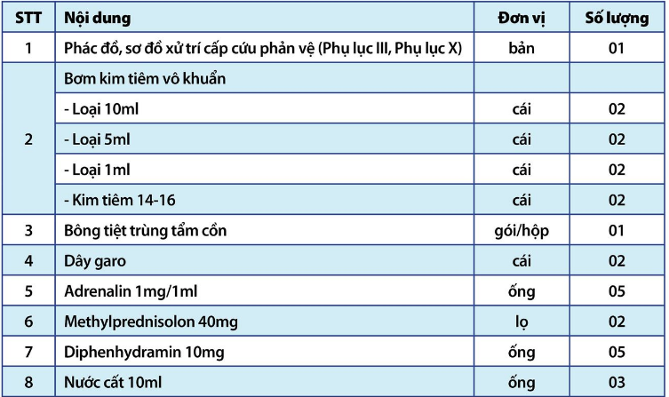
Thành phần hộp thuốc cấp cứu phản vệ

Slide 23
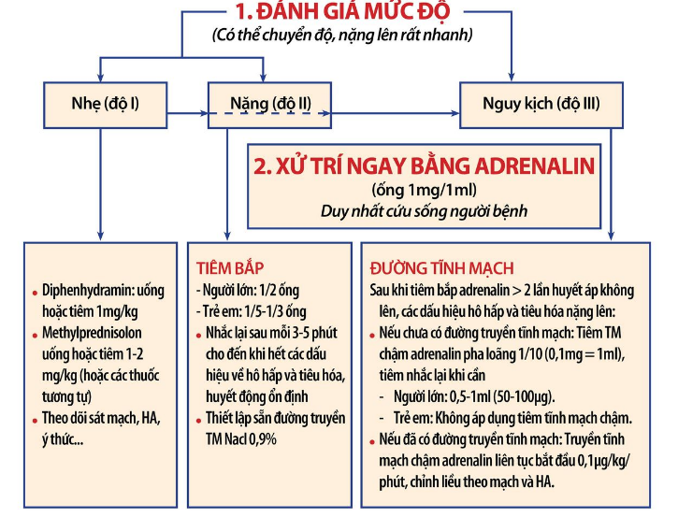
SƠ ĐỒ TÓM TẮT XỬ TRÍ PHẢN VỆ

Slide 24
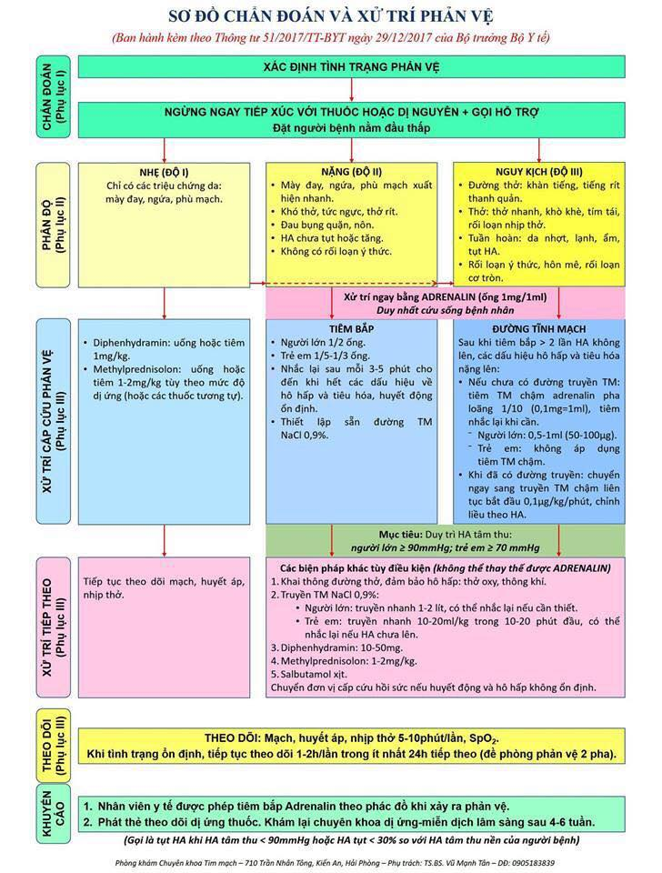

Slide 25
2. Chỉ định và hướng dẫn làm test da.
1. Không thử phản ứng (test) cho tất cả các loại thuốc trừ những trường hợp tại khoản 2.
2. Test da : người bệnh có tiền sử dị ứng với thuốc hoặc dị nguyên có liên quan (thuốc, dị nguyên cùng nhóm hoặc có phản ứng chéo) và nếu người bệnh có tiền sử phản vệ với nhiều dị nguyên khác nhau.
3. Khi thử test phải có sẵn các phương tiện cấp cứu phản vệ.

Slide 26
5. Test da dương tính thì không được sử dụng thuốc hoặc dị nguyên đó.
6. Nếu người bệnh có tiền sử dị ứng thuốc hoặc dị nguyên và kết quả test lẩy da âm tính với dị nguyên đó thì tiếp tục làm test nội bì

Slide 27
Test lẩy da
a) Giải thích cho BN/TN – Ký giấy đề nghị thử test
b) Chuẩn bị phương tiện (kim lẩy da, bơm kim tiêm vô trùng, dung dịch histamin 1mg/ml, thước đo kết quả, hộp cấp cứu phản vệ, thuốc hoặc dị nguyên được chuẩn hóa).
c) Sát trùng.

Slide 28
d) Nhỏ các giọt dung dịch cách nhau 3-5cm, đánh dấu tránh nhầm lẫn.
- 1 giọt dung dịch natriclorid 0,9% (chứng âm).
- 1 giọt dung dịch thuốc hoặc dị nguyên nghi ngờ.
- 1 giọt dung dịch histamin 1mg/ml (chứng dương).
e) Kim lẩy da cắm vào giữa giọt dung dịch trên mặt da tạo một góc 45º rồi lẩy nhẹ (không chảy máu), nếu là loại kim nhựa 1 đầu có hãm, chỉ cần ấn thẳng kim qua giọt dung dịch vuông góc với mặt da, dùng giấy hoặc bông thấm giọt dung dịch sau khi thực hiện kỹ thuật.
f) Đọc kết quả sau 20 phút, kết quả dương tính khi xuất hiện sẩn ở vị trí dị nguyên lớn hơn 3mm hoặc trên 75% so với chứng âm.

Slide 29
Test nội bì
a) Giải thích cho BN/TN – Ký giấy đề nghị thử test
b) Chuẩn bị dụng cụ (dung dịch natriclorid 0,9%, bơm kim tiêm vô trùng loại 1ml, thước đo kết quả, hộp cấp cứu phản vệ, thuốc hoặc dị nguyên được chuẩn hóa).
c) Sát trùng vị trí thử test, đợi khô.

Slide 30
Dùng bơm tiêm 1ml tiêm trong da các điểm cách nhau 3-5cm, mỗi điểm 0,02-0,05ml tạo một nốt phồng đường kính 3mm theo thứ tự.
- Điểm 1: dung dịch natriclorid 0,9% (chứng âm).
- Điểm 2: dung dịch thuốc hoặc dị nguyên đã chuẩn hóa.
e) Đọc kết quả sau 20 phút, kết quả dương tính khi xuất hiện sẩn ở vị trí dị nguyên ≥ 3mm hoặc trên 75% so với chứng âm./.

Slide 31
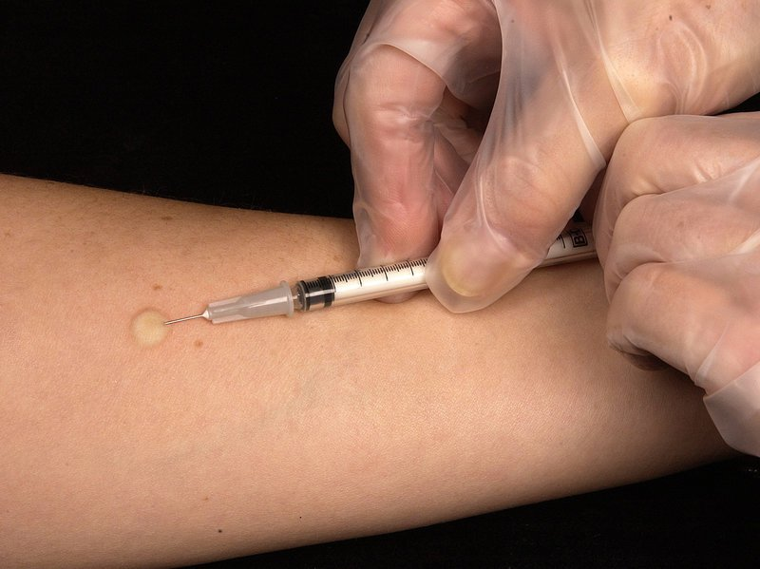

Slide 32


